Slide 1

2026维持结构机会
主讲老师
陈灼基
课程日期
2025.09
执业编号
投顾从业：A1120620030004
基金从业编号：P1069558100002
中国·广州

Slide 2
当前的操作思路
1、控盘双突破（智能辅助线、20日、10日、5日均线），走向上的趋势
2、主题猎手战法：结合热点、L2资金等指标

Slide 3
精辟投资格言
当你理解人心，你才理解市场。
你会发现：
大家很兴奋的时候，就是短线顶部附近
大家很绝望的时候，就离短期底部不远
大家都在喊风险的时候，其实风险不大
大家都在喊机会的时候，其实机会较少
行情从来不是 K 线里的秘密，
而是大众情绪的“平均值”。

Slide 4
今日热门消息解读
1、太空光伏：
美国当地时间3月16日，英伟达在加州圣何塞举办GTC年度开发者大会，推出“太空计算”平台，包含Space-1Vera Rubin模块、IGX Thor及Jetson Orin。英伟达CEO黄仁勋强调：“太空计算这一最终前沿已经到来。随着卫星星座的部署与深空探索的推进，智能必须存在于数据产生的地方。”
2、化工：
据媒体报道，中东地区冲突持续，市场对霍尔木兹海峡航运受阻的担忧加剧，推动国际油价一度突破每桶100美元，直接抬升化工行业原料成本。据中邮证券统计，上周多数化工品价格出现普涨，其中对硝基氯化苯、液氯等品种涨幅居前，行业供需格局呈现积极变化。

Slide 5
今日热门消息解读
3、液冷服务器：
据路透社报道，知情人士透露，Alphabet旗下谷歌正与部分中国公司就采购数据中心液冷设备进行洽谈。此前，谷歌的一支采购团队曾到访中国。报道称，随着高密度计算产生的热量远超传统风冷系统承受范围，液冷系统（通过在设备表面或周围循环水或其他液体降温）已成为AI数据中心的关键配置。

Slide 6
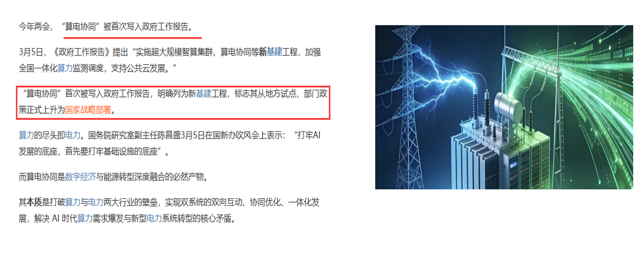
算电协同

Slide 7
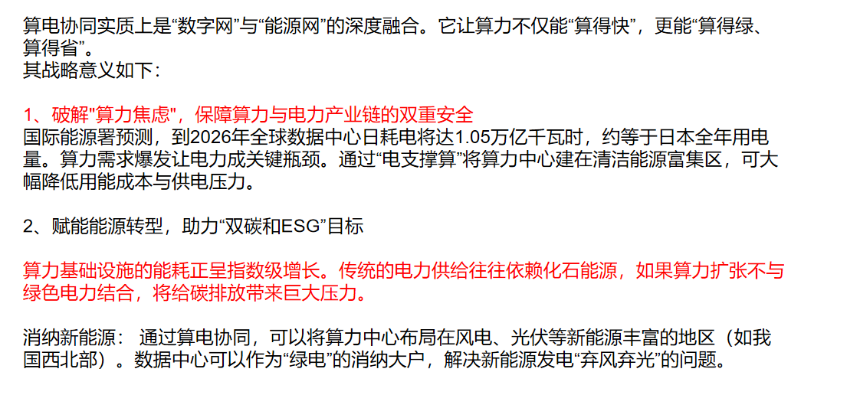
战略意义

Slide 8
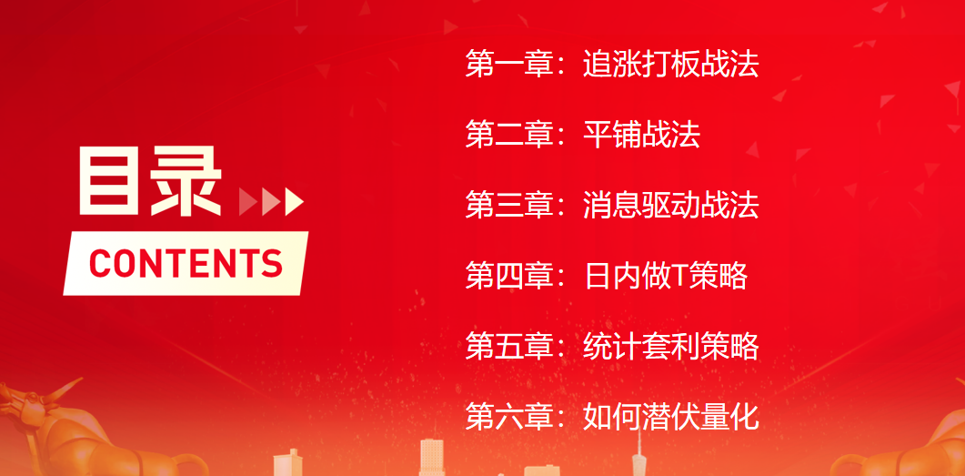
量化六大战法

Slide 9
操作策略
仓位：五成——七成
策略：两个中线个股，两个短线个股
或者，三个中线、吃波段收益，一个短线
剩余资金灵活做T
持续拉升连板股、极致抱团趋势股、低吸高活跃强势股、
潜伏利好消息政策个股、耐心持有优质个股、平铺首板个股

Slide 10
风口狙击——为投资保驾护航
1、周一最强风口：选择当日涨停板个股最多的板块，当日最强的风口
2、周二主题风口：选择当日主题猎手最强的主题，挖掘最强的两个股票
3、周三资金风口：选择当日行业板块，主力净买额第一名或第二名的板块
4、周四逻辑风口：结合当日或近几日逻辑逐渐发酵的风口，博弈周末发酵
四个不同维度的逻辑，每天筛选出强风口、强个股，为投资保驾护航，助力账户长虹
用户收益案例：以上为特定客户、特定时间区间的历史业绩，个别情况不代表普遍现象，个股历史涨幅不预示其未来表现，过往收益亦不代表未来收益承诺。市场有风险，投资需谨慎！
个股案例涨幅回访：以上为特定条件、特定时间区间下的部分案例展示，不代表普遍现象，个股历史涨幅不预示其未来表现，过往收益亦不代表未来收益承诺。市场有风险，投资需谨慎！

Slide 11
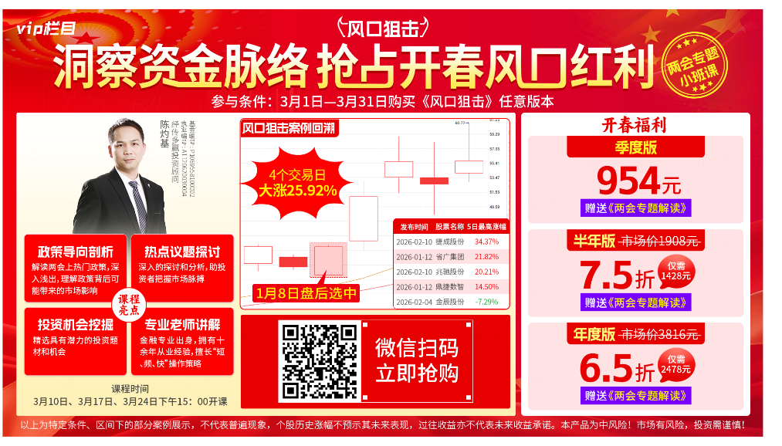
风口狙击

Slide 12
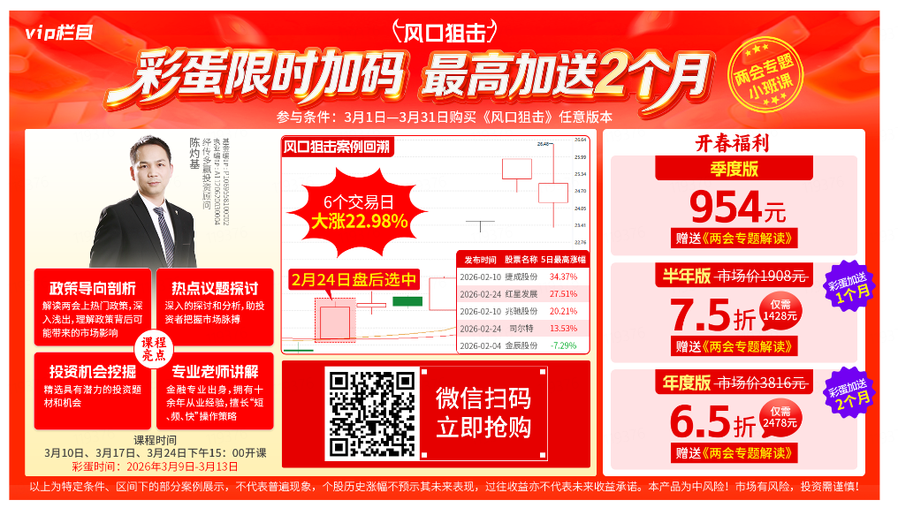
风口彩蛋

Slide 13
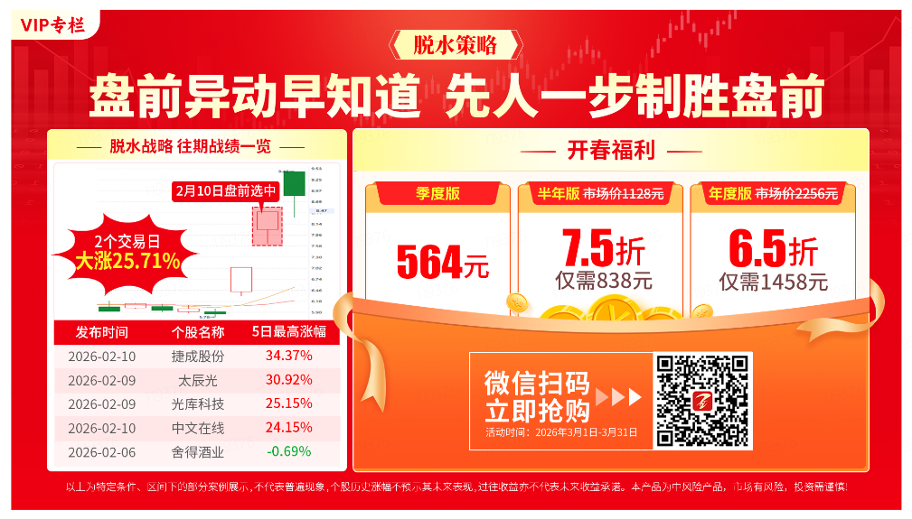
脱水策略

Slide 14


Slide 15


